Slide 1
応用ソフトウェア工学 最終発表 座席決定さん
2017年9月26日
チーム：SMZL
合田亮登 多田菜南
藤田寛康 安光穂高

Slide 2
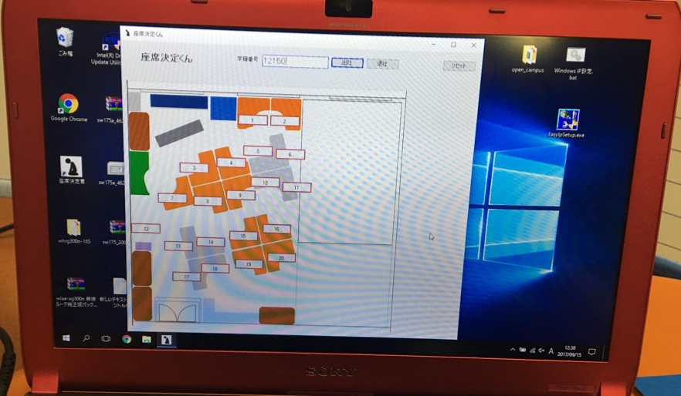
背景
清水研究室では座席が毎日ランダムに変更
学籍番号を手入力して座席を決定
毎朝入力が手間！

Slide 3




提案
出勤した人をカメラで捉え，座席を決定
PCの画面で自分の座る位置を確認するだけ
そのまま着席

Slide 4

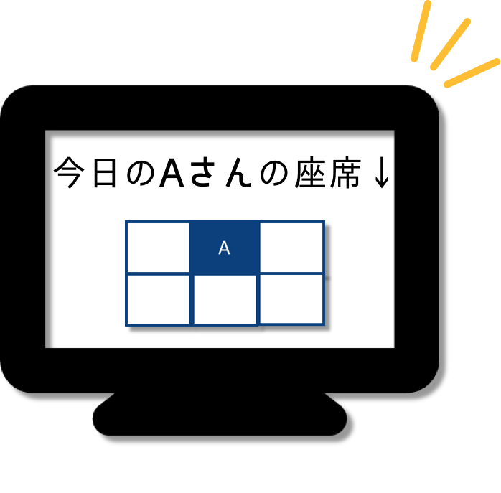


システム構成
顔 撮影
顔認識
座席決定
人体感知
A
人感通知
ラズパイサイド
クライアントサイド

Slide 5
要素技術
顔検出
検出：OpenCV
ユーザ認証
顔認識 機械学習
カード認証 Felica
RaspberryPi – PC間通信
HTTP: [Client] PC [Server] RaspberryPi
ユーザインターフェース
GUI: yQt5
Notes:
合田

Slide 6
The method of face recognition （顔認識手法）
Face Recognition API
Easy to run face recognition task https://github.com/ageitgey/face_recognition
EigenFace（固有顔法）
LBPH：Local Binary Patterns Histgram（OpenCV）
AlexNet
8 layers Convolutional Neural Network
VggFaceNet（Fine tunining）
16 layers Convolutional Neural Network
Using Pertained model for face recognition http://www.robots.ox.ac.uk/~vgg/software/vgg_face/
Notes:
藤田

Slide 7
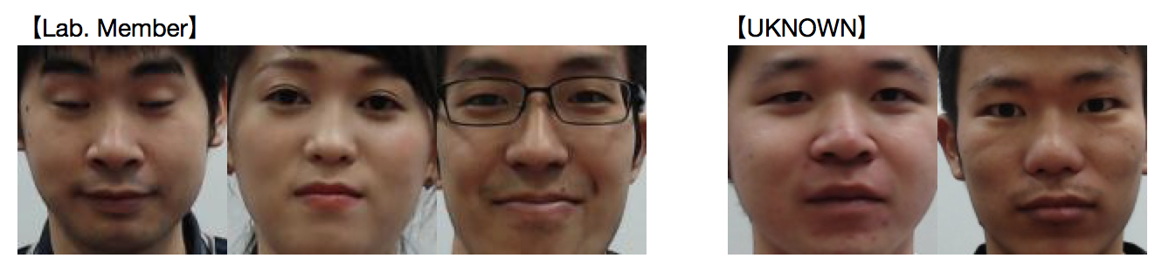
Dataset (1/2)
4 classes of face images
Laboratory members: 3 classes – 3 persons
UNKOWN person: 1 class – 2 persons
Class 1
Class 2
Class 3
Class 4
＊Face images are extracted using dlib.

Slide 8
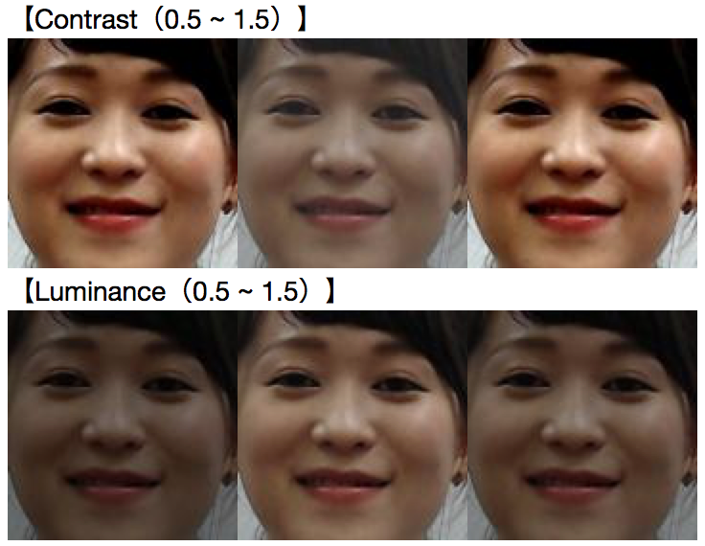
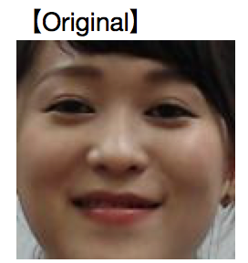
Dataset(2/2)
Data augmentation（画像のカサ増し）

Slide 9
Training Results : Eigen Face
EigenFace
・Classified Label
・Confidence
Class 1 Class2 Class3
 |  | Predicted Class
Correct Class |  | Class 1 | Class 2 | Class 3
 | Class 1 | 300 | 0 | 0
 | Class 2 | 0 | 300 | 0
 | Class 3 | 0 | 0 | 300
Number of Data
Train : 2100
Validation : 900
Confusion Matrix （混合行列）

Slide 10
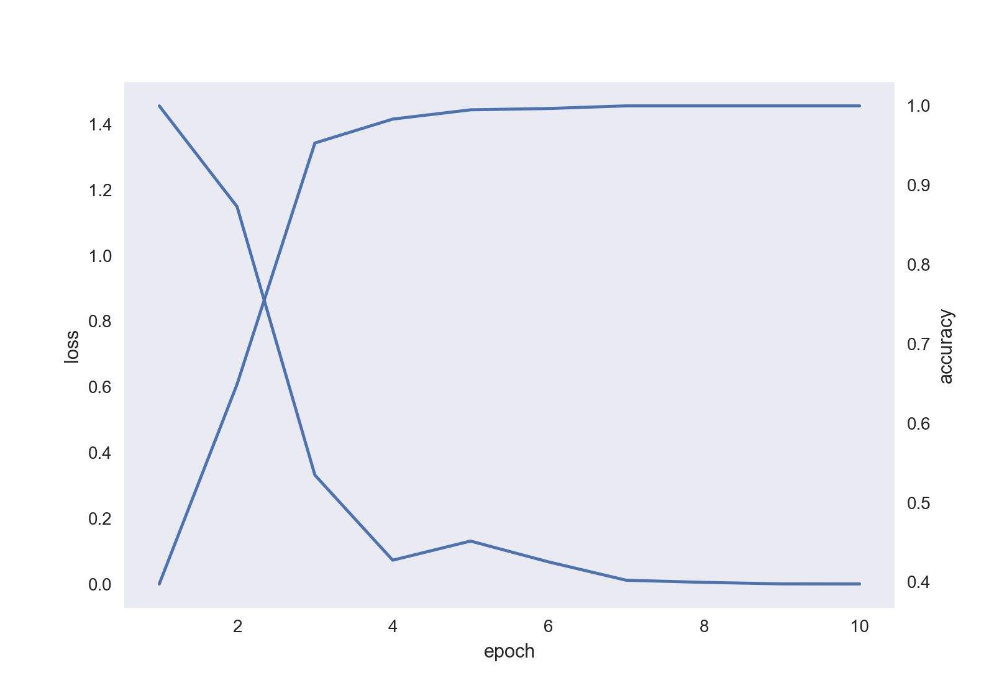
Training Results : AlexNet
AlexNet
・Classified Label
・Probability
Number of Data
Train : 3800
Validation : 530
【Problem】
Accuracy 100%
None trained person is not recognized as UNKOWN.
Hyper Pram.
Optimizer: Adam
（未学習データをUNKOWNと 判定できない）

Slide 11
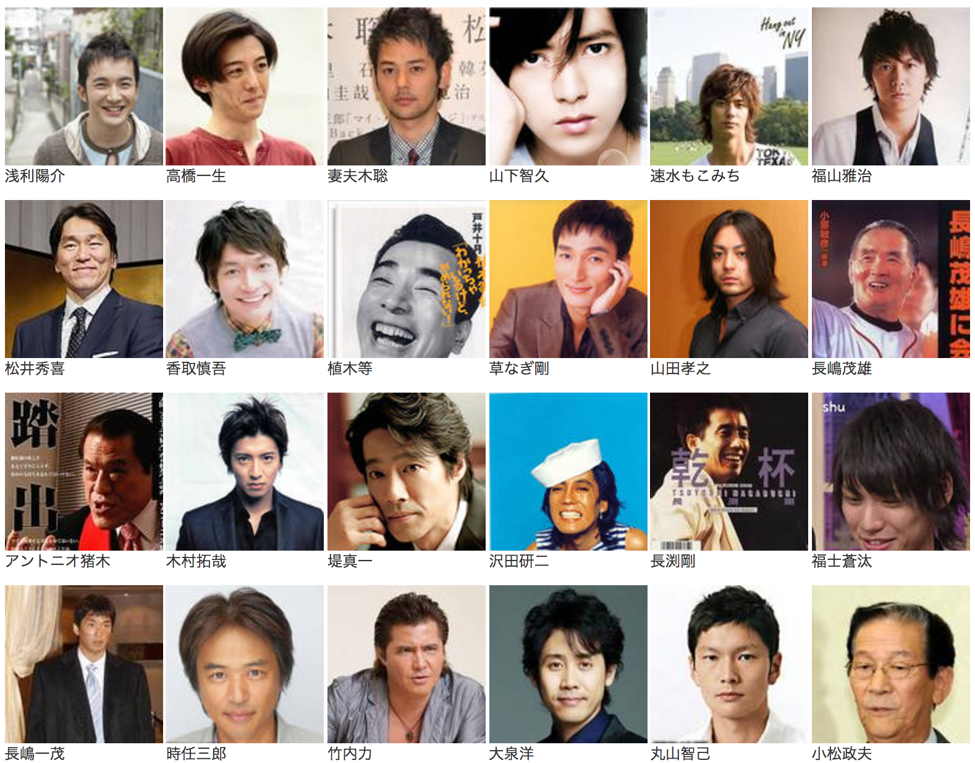
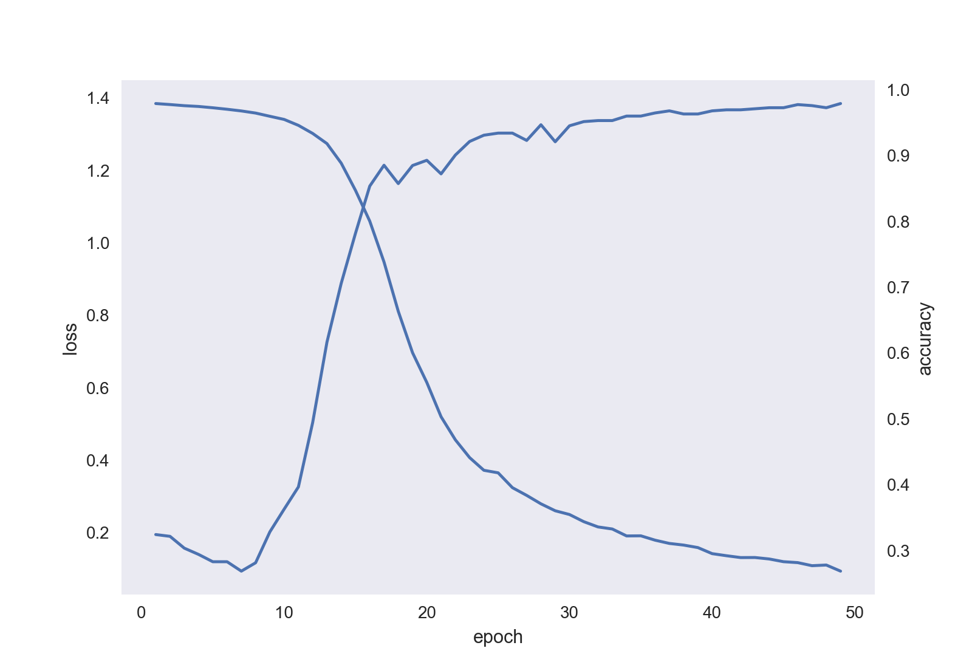
Training Results : VggFaceNet
VggFaceNet
・Classified Label
・Probability
56 japanese persons as UNKOWN
Number of Data
Train : 4160
Validation : 600
【Problem】
Accuracy 95%
All faces are recognized as UNKOWN.
Hyper Pram.
Optimizer: SGD
（ほぼ全ての顔でUNKOWNと 判定）

Slide 12
デモ < 顔認識 4つの比較>

Slide 13
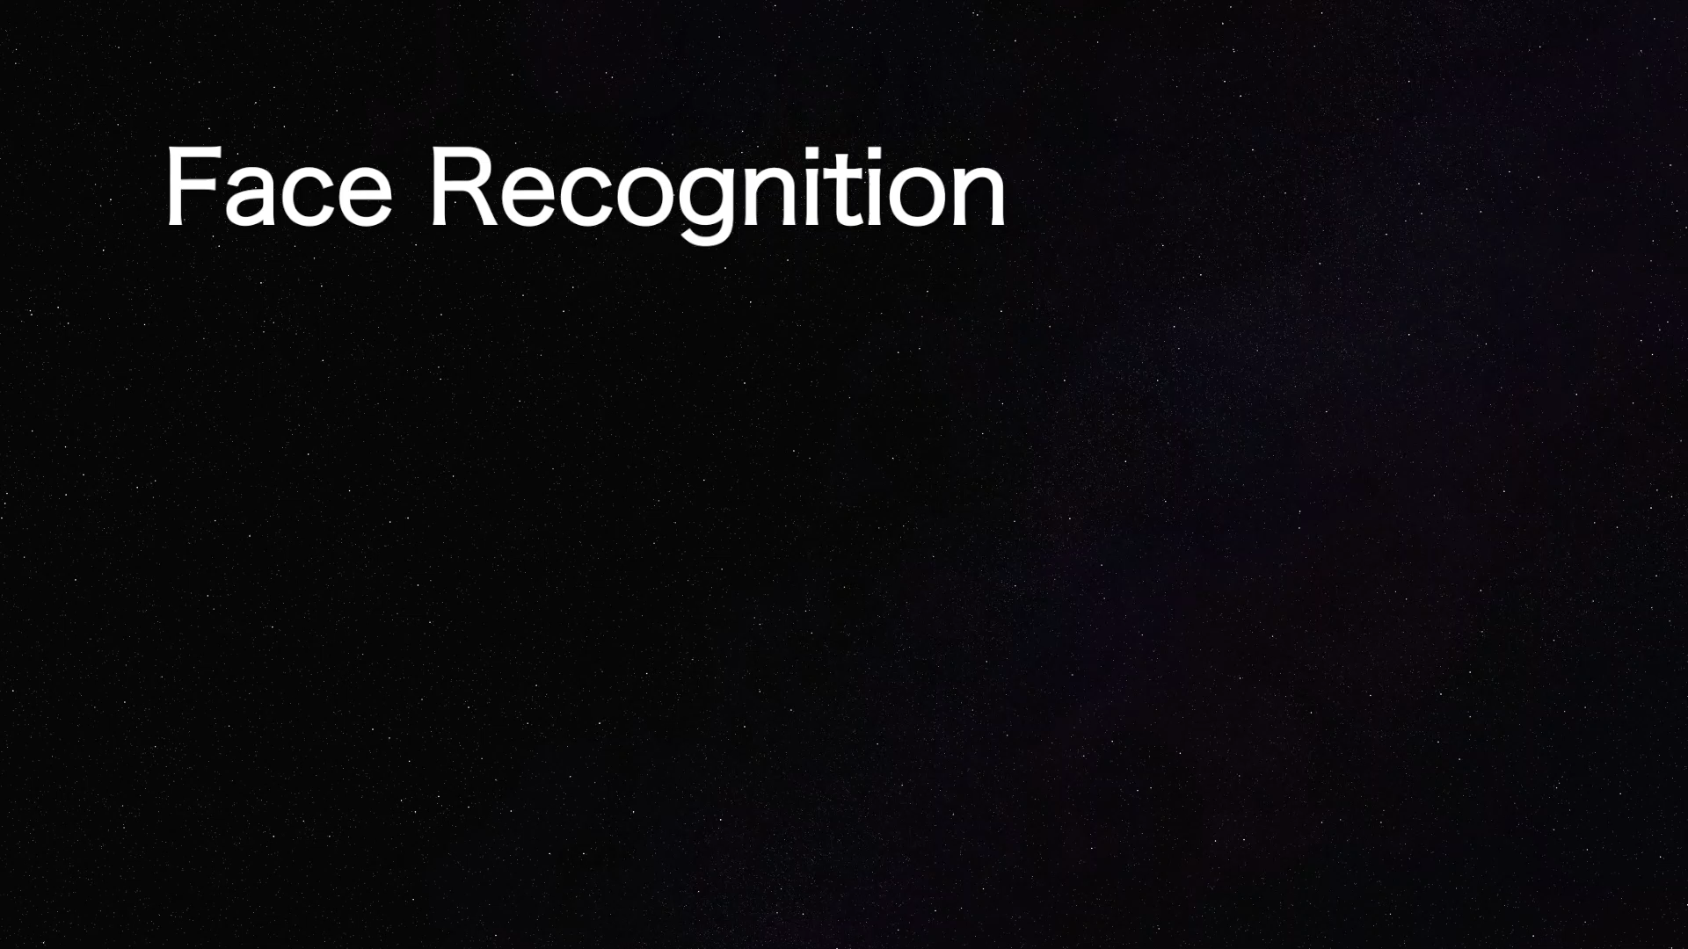

Slide 14
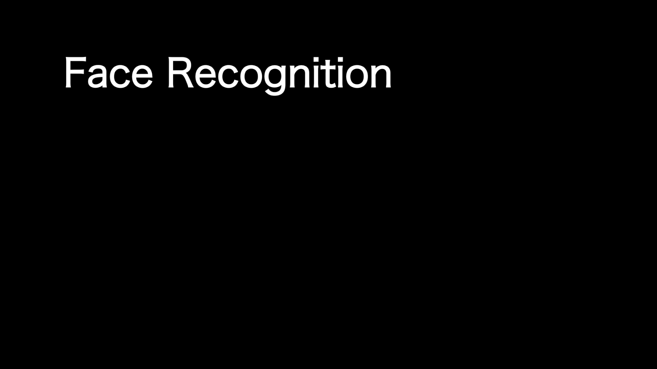

Slide 15


Slide 16
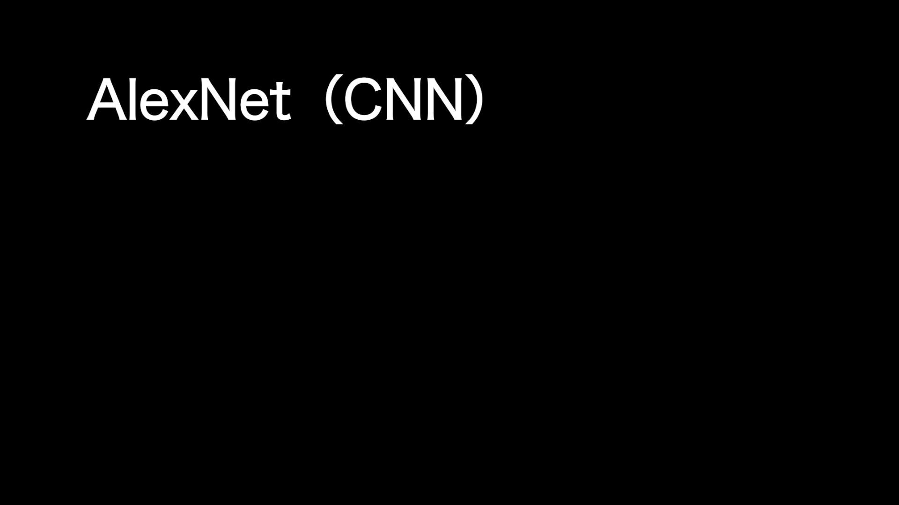

Slide 17
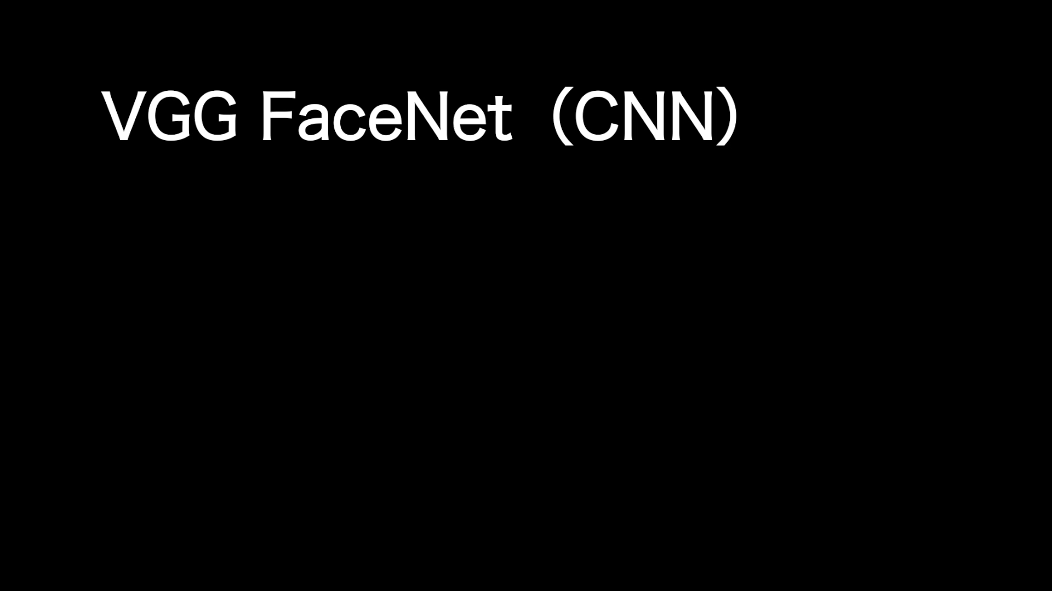

Slide 18
Which one is used?
Prefferd models
EigenFace（固有顔法）
AlexNet（CNN）
Trained class is recognized correctly
However, non trained class is not correctly recognized as UNKOWN （学習済みのクラスの認識精度が高いが、未学習クラスをUKOWN認識が困難）
【認識処理速度】 ・EigenFace（固有顔法）：4 - 5 sec ・AlexNet：2.5 - 3 sec
AlexNetを採用！

Slide 19
デモ < 登校 〜 座席決定 >
Notes:
多田

Slide 20


Slide 21
デモ < 座席決定 UI >
Notes:
安光

Slide 23
座席決定(1/2)
実装内容
UIの処理(レイアウト調整、画像の更新)
ソケット通信の処理
それぞれの処理での値の受け渡し
ランダムな座席の割り当て
「Exit」は、プログラムを終了させる
「Undo」は、一つ前の表示に戻る
「Reset」は、すべての席を空席にする
Notes:
安光

Slide 24
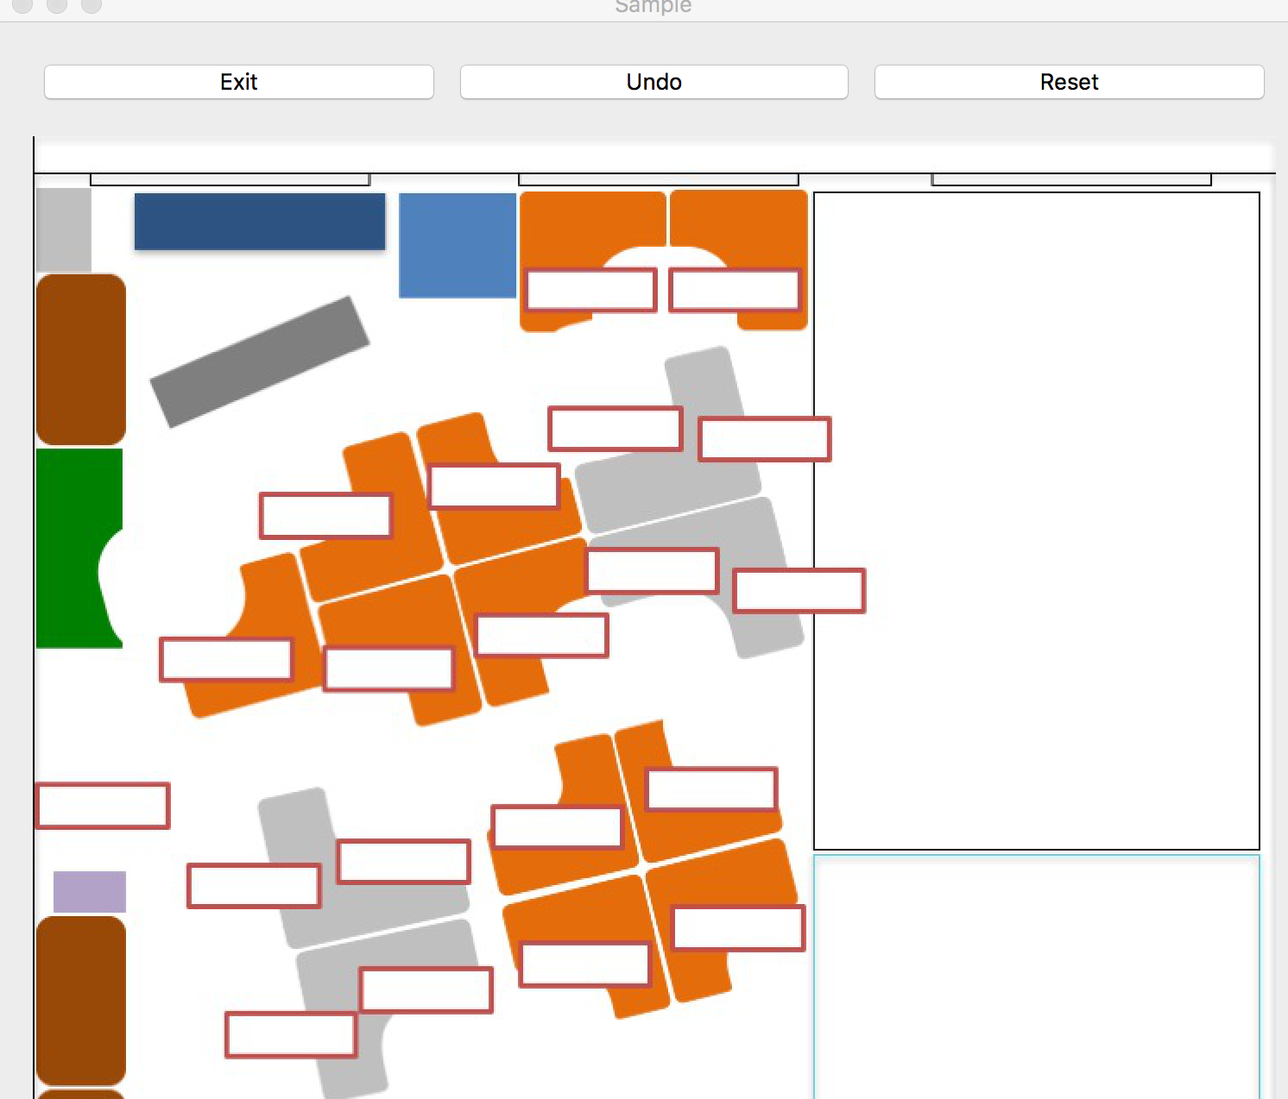
座席決定(2/2)
技術的課題
レイアウト調整
画像の更新
UI処理とソケット通信処理の並列実行
ブレイクスルーとなったアイデア
レイアウトの入れ子構造
Qtのリファレンス → Pixmap
ソケット通信処理をスレッドとして実行

Slide 25
最終 達成度
顔検出
進捗：100%
顔検出
顔抽出
画像生成
ユーザ認証
進捗：100%
Face Recoginition
固有顔法
AlexNet
Vgg FaceNet
RaspberryPi – PC 間通信
進捗：100%
クライアント処理 （ラズパイ）
サーバ処理（PC）
ユーザインタフェース
進捗：75%
座席読み込み
座席決定
名前を反映
隠しコマンド
Notes:
安光

Slide 26
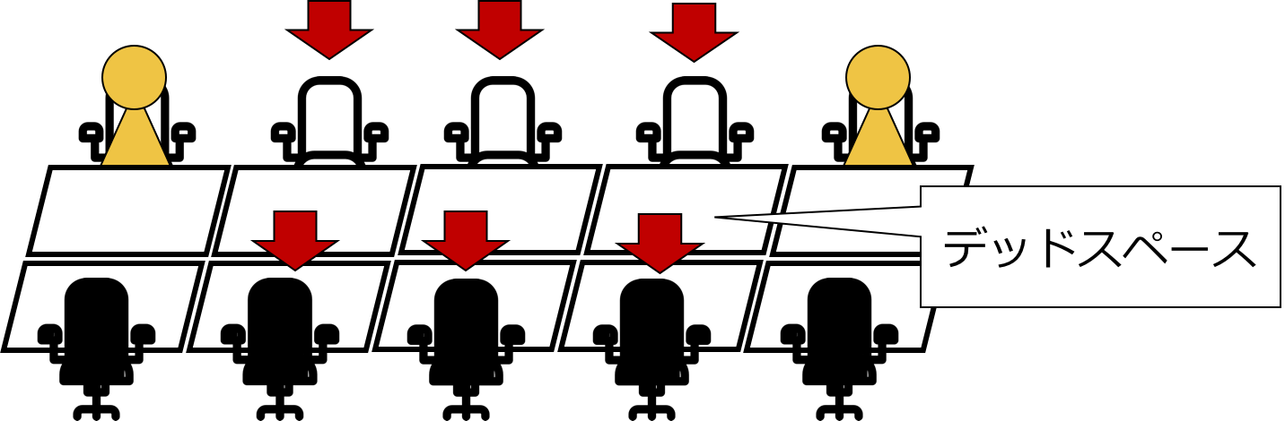
システム応用例
テレワークなど働き方を多様化させる取り組みが増加
社員の働き方に合わせてオフィスも対応する必要性
→ フレックスオフィス
プロジェクトごとに
座りたい…
α
座席決定さん
Notes:
オフィスの縮小化がある
ブラスα＝プロジェクトを考慮、デッドスペースなくして。。。
多田

Slide 27
まとめ
座席決定システム
Raspberry Pi：人体感知センサー
顔認識：AlexNet
ユーザ認証：Felica
今後清水研究室で運用する際に拡張したい機能
隠しコマンドの実装
メンテナンス性の向上 (ユーザの登録・削除)
Notes:
多田

